Slide 1
移動する送信光源を 追尾するアルゴリズムの 構築と実験
2022/07/01 報告会
名古屋大学 山里研究室
M2 中村建翔

Slide 2
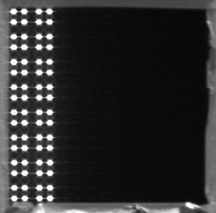
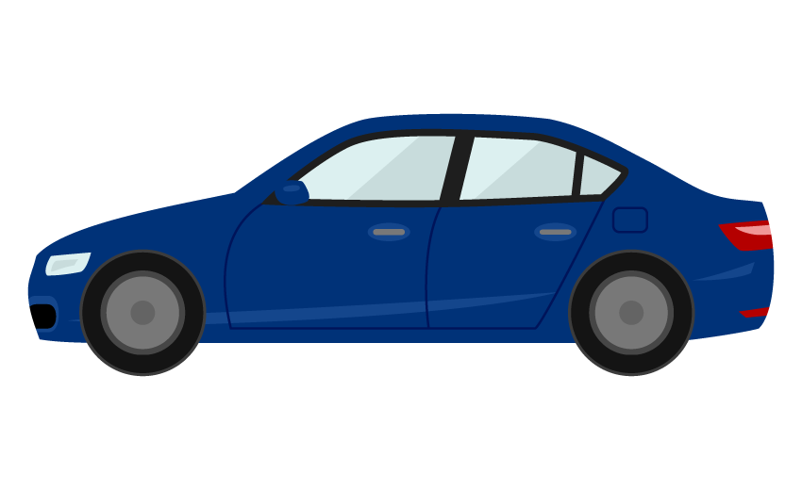
研究背景：可視光通信
可視光通信：可視光を用いた通信
送信機にLED，受信機にイメージセンサ等を用いる
応用が期待される分野の１つが高度道路交通システム（ITS）
路上では信号機や車両のライトを送信機に， 車載カメラを受信機に用いることが可能
1
0
0
1

Slide 3
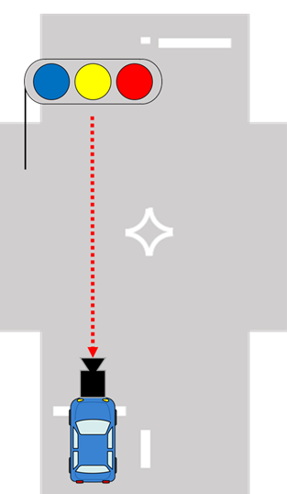

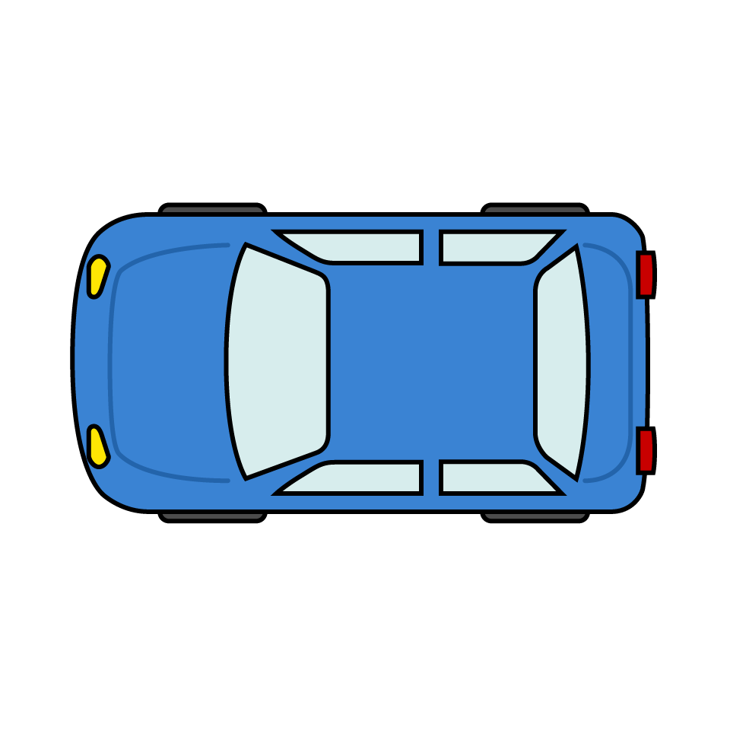
ITS可視光通信の研究動向
送信機が受信機の前後にあるモデル^{[1]①}がほとんどで， 受信機が送信機を横切るモデル^{②}は少ない
→本研究は車両と側方の送信機との通信モデルを考える
①従来モデル
②提案モデル
[1]
“A new led array acquisition method focusing on time-gradient and space-gradient values for road to vehicle visible light communication,” S. Usui, IEICE Transactions on Communications (Japanese Edition), 2014

Slide 4
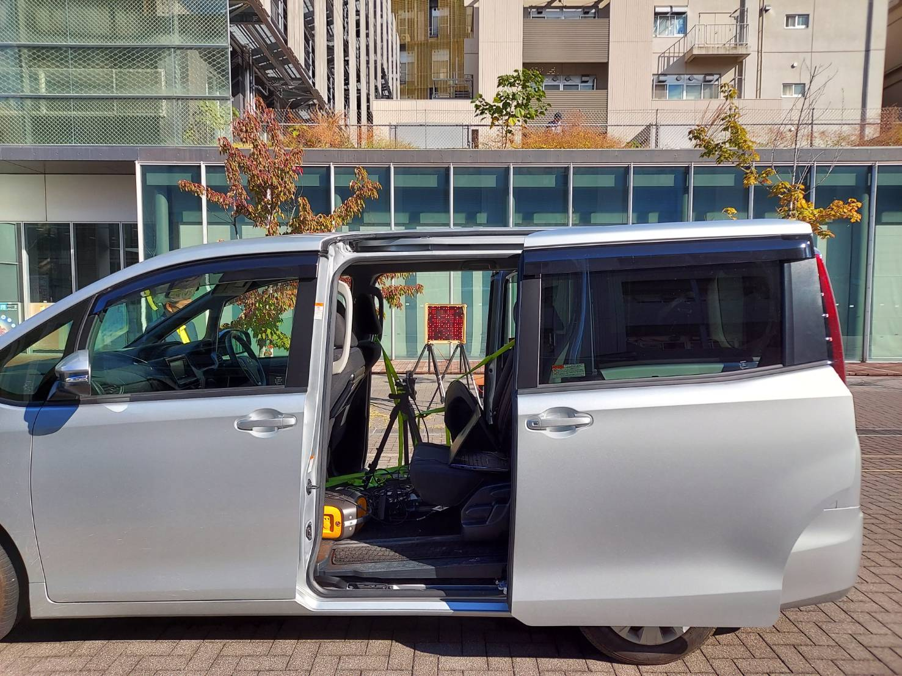
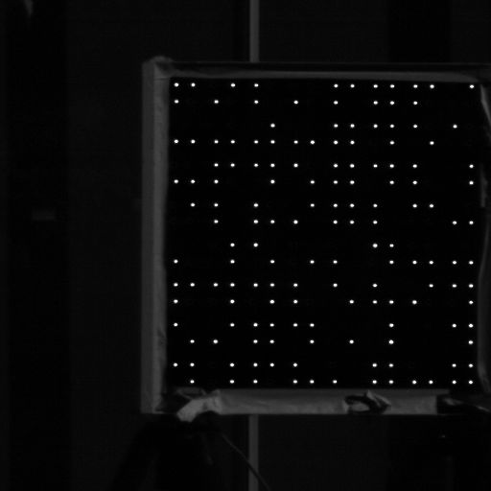
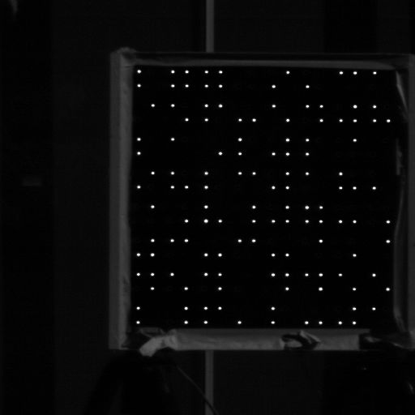
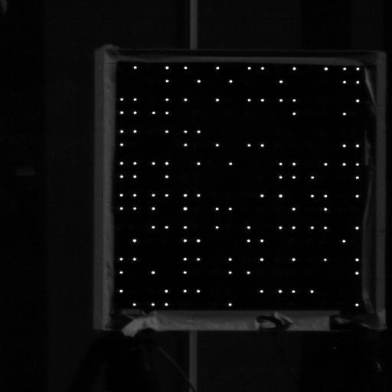
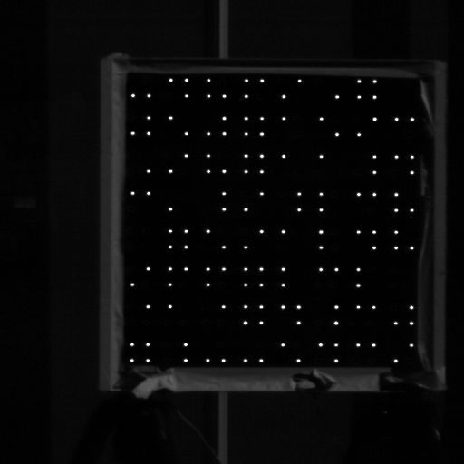
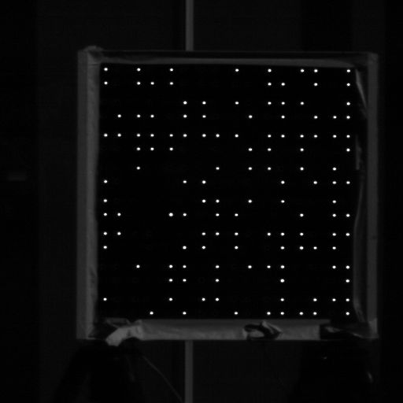
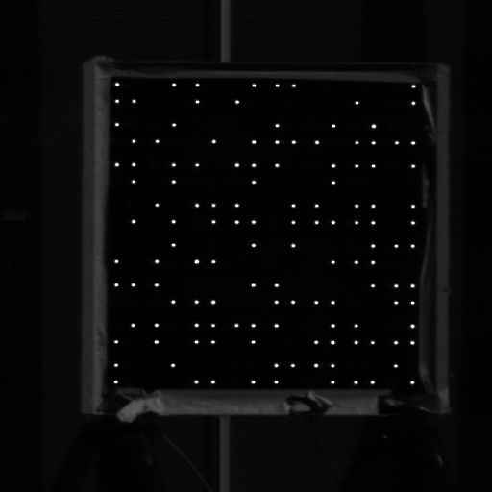
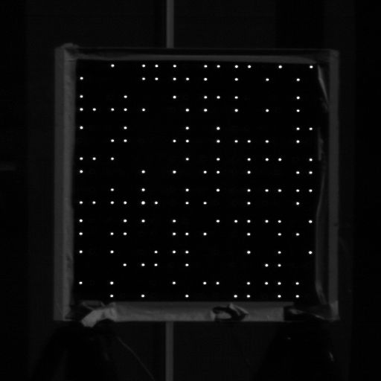
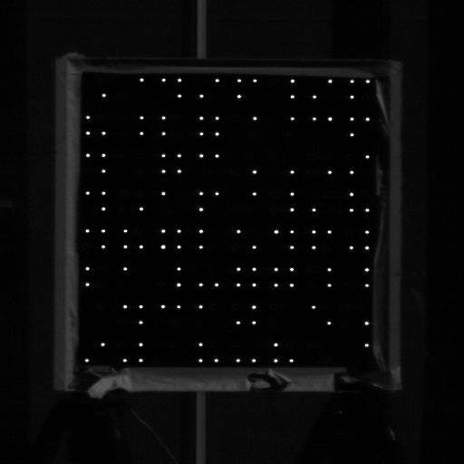
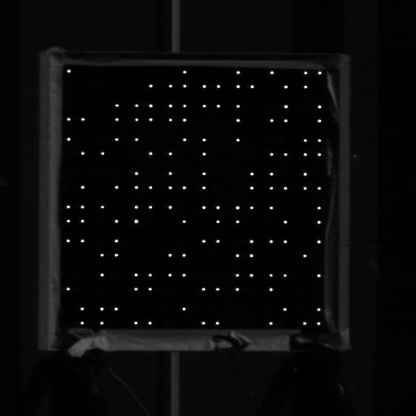
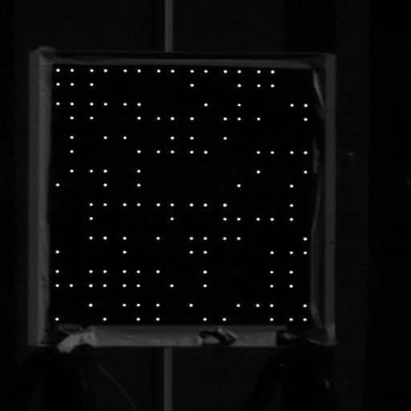
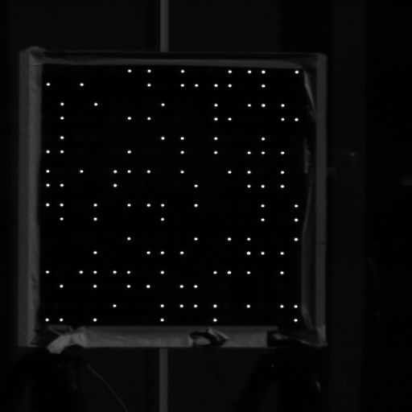
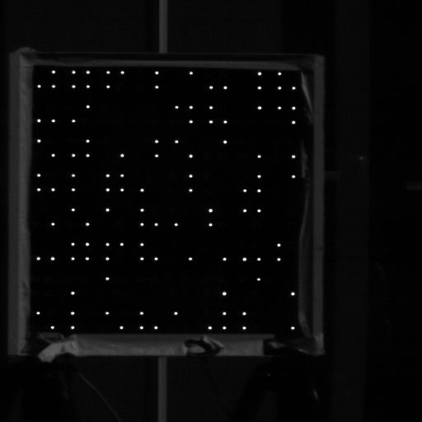
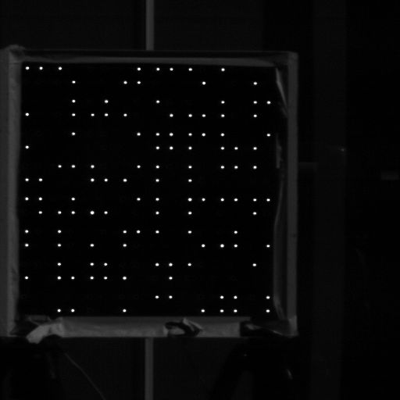
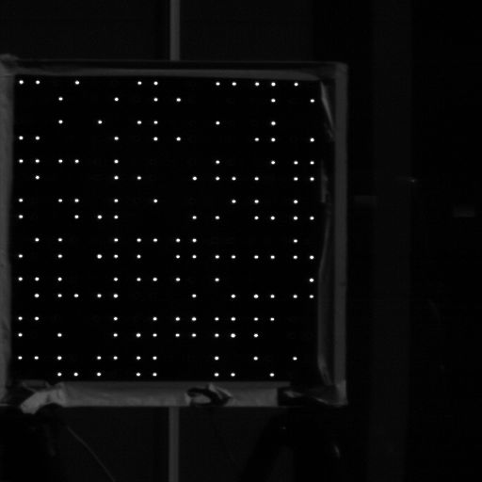
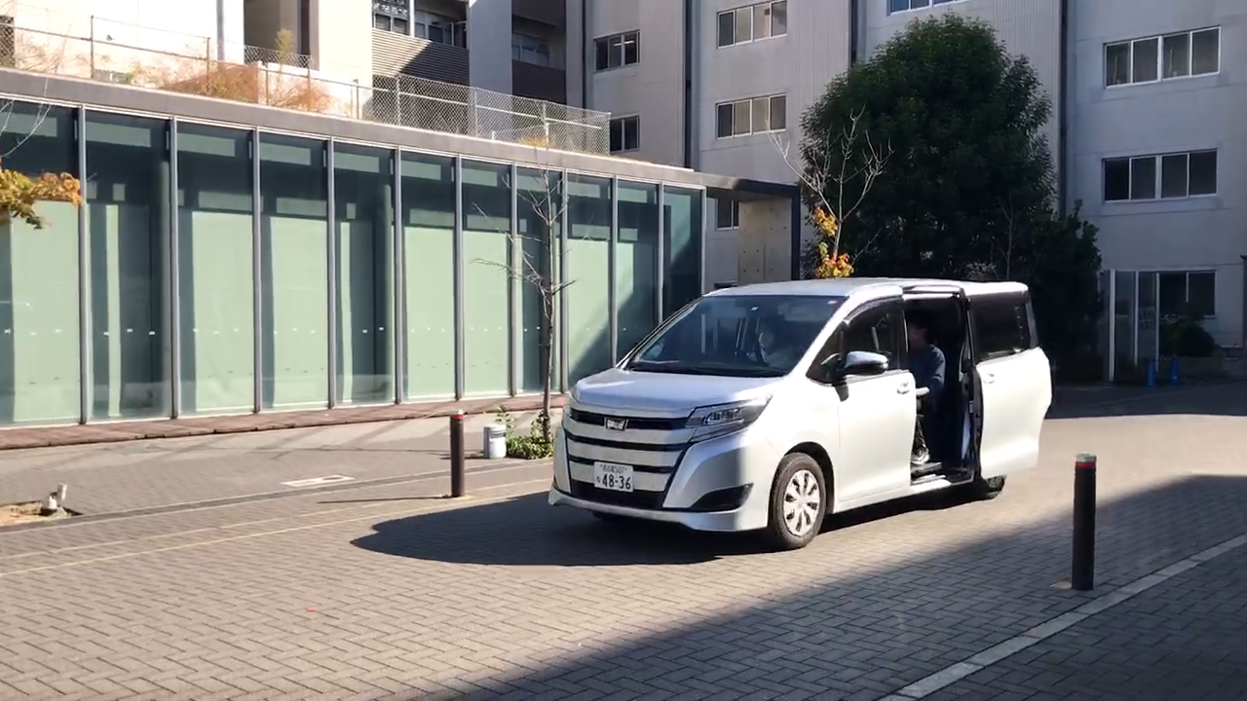
研究モデル
撮影画像
高速度カメラ
L E D
送信機

Slide 5
研究目的と内容
研究内容
捕捉アルゴリズムの検討
通信性能評価：移動環境での通信実験
経過
分類の機械学習モデル CS-SVMを用いた捕捉手法の検討
提案手法と従来手法との比較
研究目的
車両と側方の送信機との可視光通信の実現

Slide 6
可視光通信のシステムモデル
Transmitter
入力データ
OOK変調
LED 送信機
可視光信号
Receiver
イメージセンサ
画像処理
復調
出力データ
送信機の捕捉＆追尾
LED位置推定

Slide 7
可視光通信のシステムモデル
Receiver
送信機の捕捉＆追尾
LED位置推定
撮影画像の各画素の
時間勾配と空間勾配
を算出
時間勾配と空間勾配
を複数の画像で平均
２つの特徴量から
送信機と背景を判別送信機を検出

Slide 8
可視光通信のシステムモデル
Receiver
送信機の捕捉＆追尾
LED位置推定
撮影画像の各画素の
時間勾配と空間勾配
を算出
時間勾配と空間勾配
を複数の画像で平均
２つの特徴量から
送信機と背景を判別送信機を検出

Slide 9
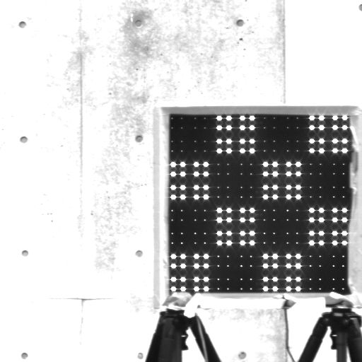
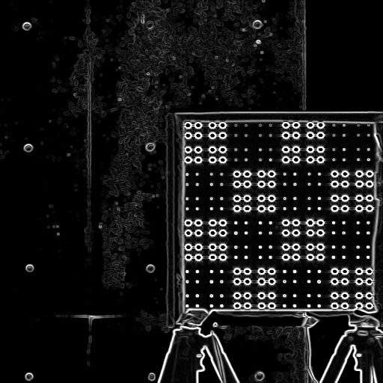
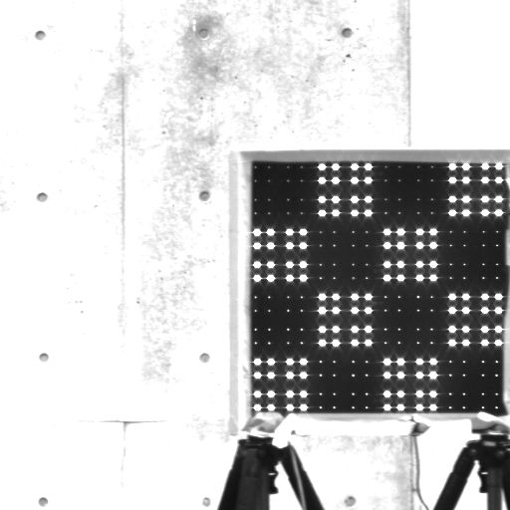
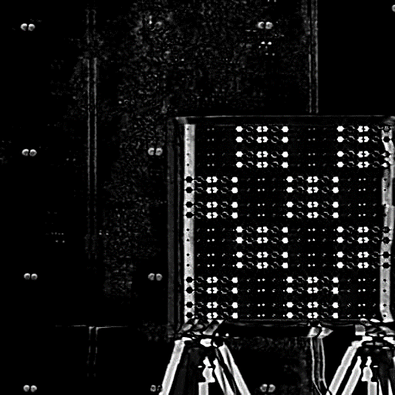
時間勾配と空間勾配
時間勾配（連続画像の輝度値変化）
撮影した連続画像の輝度値変化を測定する
LED送信機は点滅しているため，大きな時間勾配を持つ
空間勾配（単一画像の輝度値勾配）
撮影画像の輝度値勾配 (エッジ) を測定する
輝度値の小さい自然背景は小さい値， 輝度値の大きい物体 (送信機) は大きな値を持つ
撮影画像
処理後の画像
空間勾配
輝度値が変化
時間勾配

Slide 10
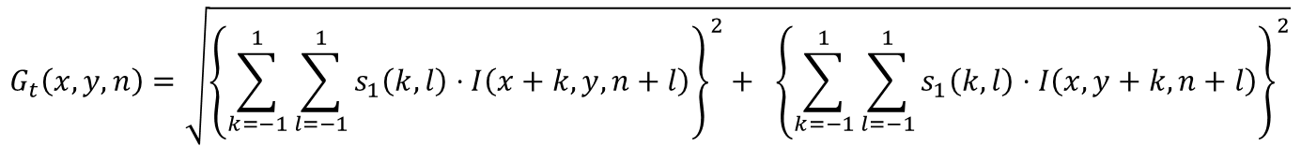
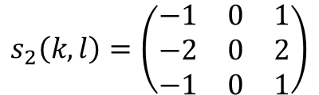
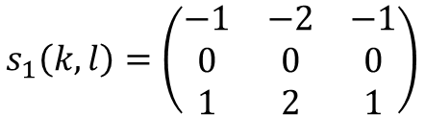
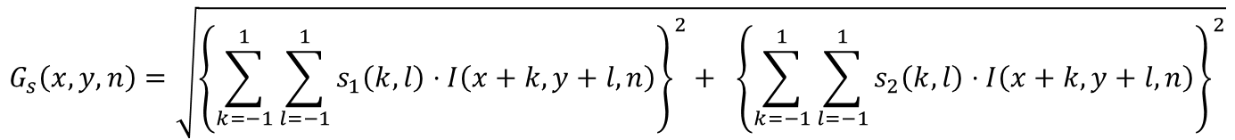
時間勾配と空間勾配の算出
時間勾配
連続した撮影画像の輝度値変化を測定する
空間勾配
撮影画像の輝度値勾配(エッジ)を測定する
$$G_{t}\left(x,y,n\right)=\sqrt{{\left\{\sum_{k=−1}^{1}{\sum_{l=−1}^{1}{s_{1}\left(k,l\right)⋅I\left(x+k, y, n+l\right)}}\right\}}^{2}+ {\left\{\sum_{k=−1}^{1}{\sum_{l=−1}^{1}{s_{1}\left(k,l\right)⋅I\left(x, y+k, n+l\right)}}\right\}}^{2}}$$
縦方向の時間勾配
横方向の時間勾配
$$G_{s}\left(x,y,n\right)=\sqrt{{\left\{\sum_{k=−1}^{1}{\sum_{l=−1}^{1}{s_{1}\left(k,l\right)⋅I\left(x+k, y+l, n\right)}}\right\}}^{2}+ {\left\{\sum_{k=−1}^{1}{\sum_{l=−1}^{1}{s_{2}\left(k,l\right)⋅I\left(x+k, y+l, n\right)}}\right\}}^{2}}$$
x方向の空間勾配
y方向の空間勾配
$$s_{1}\left(k, l\right)=\left(\begin{matrix}−1 & −2 & −1 \\ 0 & 0 & 0 \\ 1 & 2 & 1\end{matrix}\right)$$
$$s_{2}\left(k, l\right)=\left(\begin{matrix}−1 & 0 & 1 \\ −2 & 0 & 2 \\ −1 & 0 & 1\end{matrix}\right)$$

Slide 11
可視光通信のシステムモデル
Receiver
送信機の捕捉＆追尾
LED位置推定
撮影画像の各画素の
時間勾配と空間勾配
を算出
時間勾配と空間勾配
を複数の画像で平均
２つの特徴量から
送信機と背景を判別送信機を検出

Slide 12
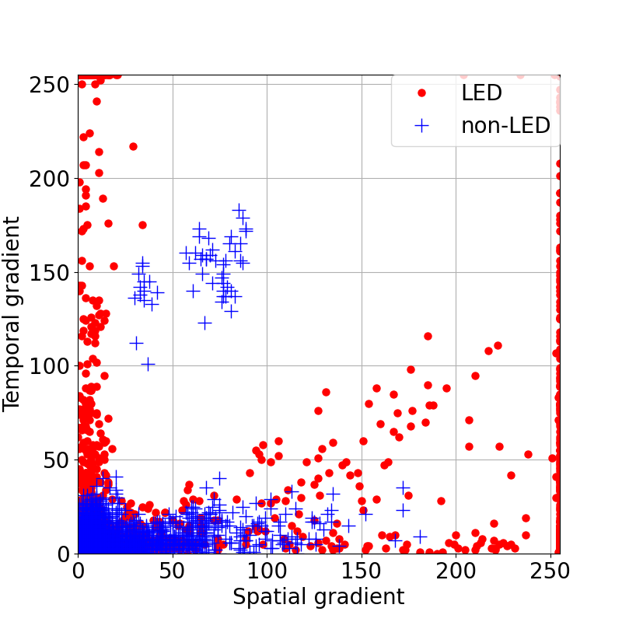
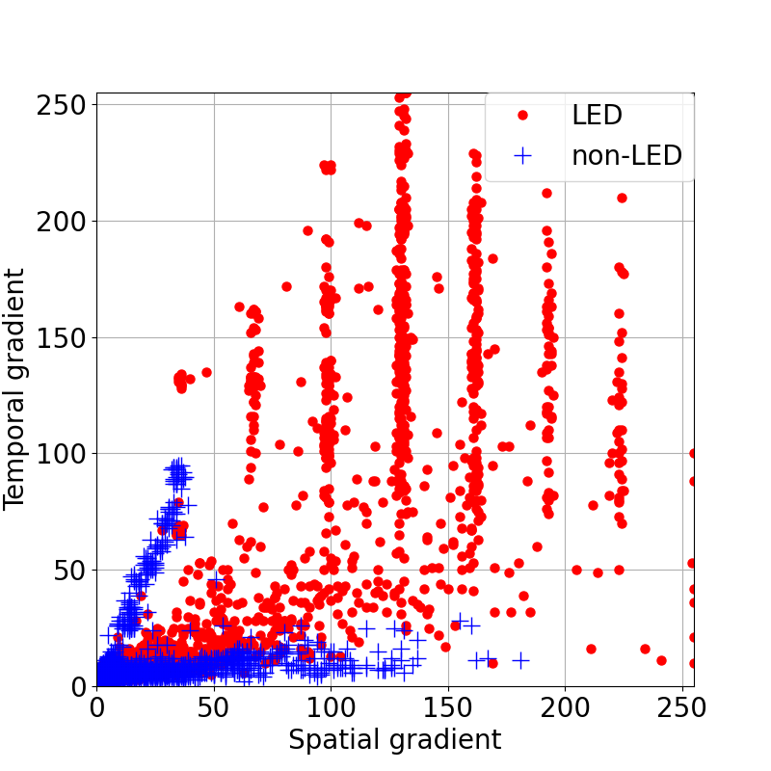
時間-空間勾配散布図
算出した時間勾配，空間勾配を散布図で示す
複数の画像で平均を取り，LED送信機と背景を分離
画像1枚
画像8枚で平均

Slide 13
可視光通信のシステムモデル
Receiver
送信機の捕捉＆追尾
LED位置推定
撮影画像の各画素の
時間勾配と空間勾配
を算出
時間勾配と空間勾配
を複数の画像で平均
２つの特徴量から
送信機と背景を判別送信機を検出

Slide 14
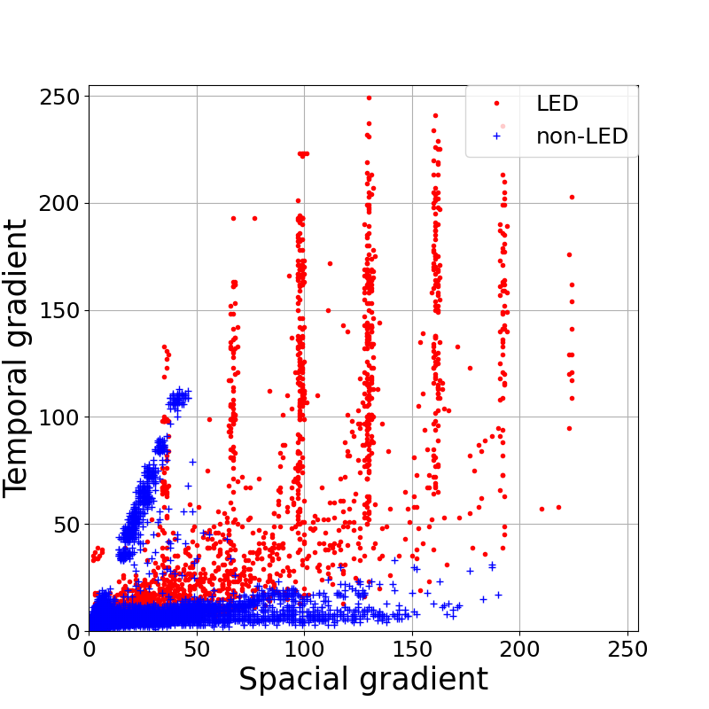
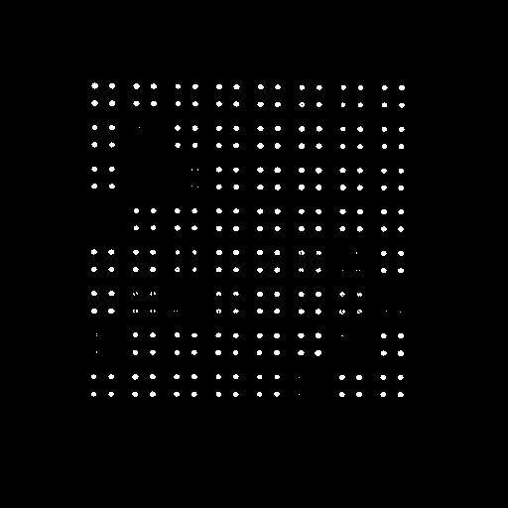
LED送信機の捕捉手法
LED送信機の捕捉は以下の通り
時間-空間勾配散布図上の閾値を検討
撮影画像内の閾値を超えた特徴量を持つ画素を 送信機として検出
1. 散布図と閾値
2. 閾値検出
閾値直線

Slide 15
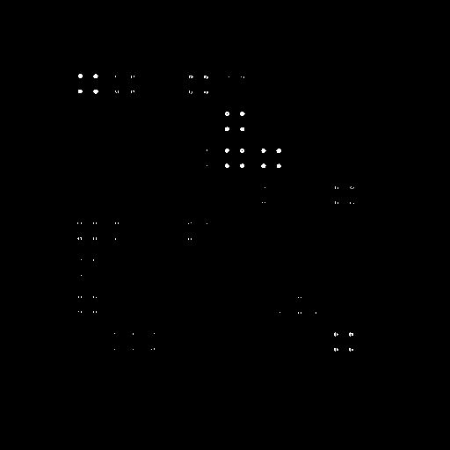
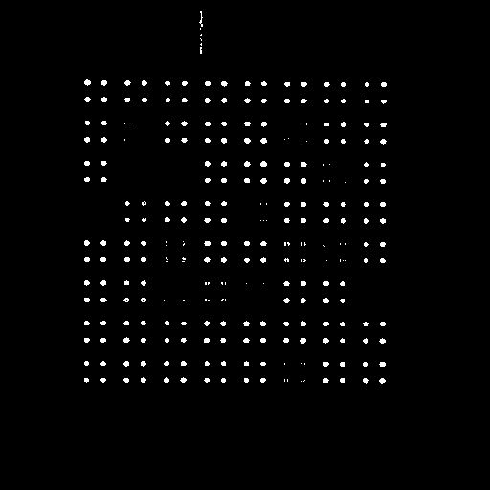
捕捉手法における閾値設定の課題
閾値が大きい場合 検出できるLED数が少ない
閾値が小さい場合 背景をLEDとして誤検出
Notes:
現在，閾値を超えた画素を長方形で囲い，これをLEDとして出力している．
LEDすべてを捕捉しているわけではないので，より精度を上げるためには
出来るだけ多くの画素をLEDとして検出したい．
そこで，機械学習によってLEDと背景を分類できないかを考えた．
直線閾値という単純な手法では検出できなかったLEDも検出できるようになり，精度の向上に繋がる

Slide 16
最適な閾値設定
現状の閾値直線では，送信機の一部しか検出できず， 見落としが多い
より多くのLED送信機が検出可能な閾値曲線が必要
現在の閾値直線
検出結果
閾値直線
見落とした
送信機

Slide 17
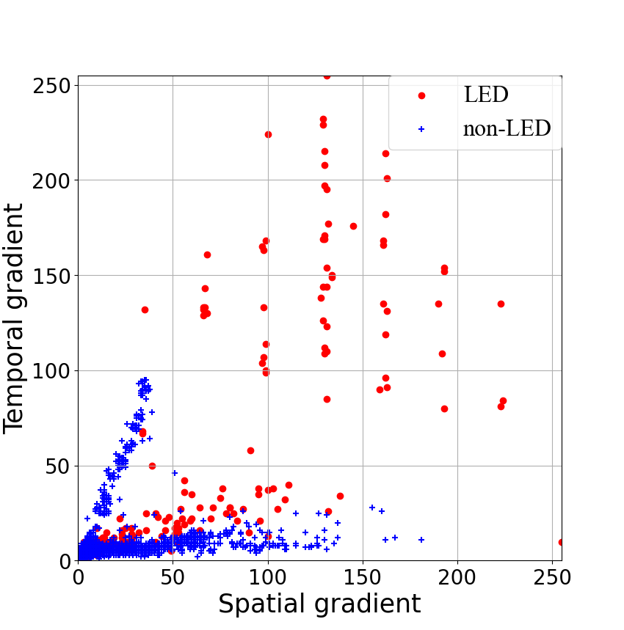
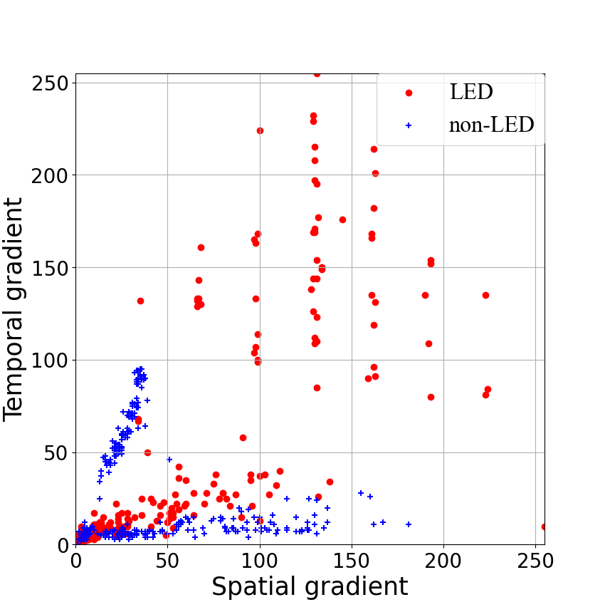
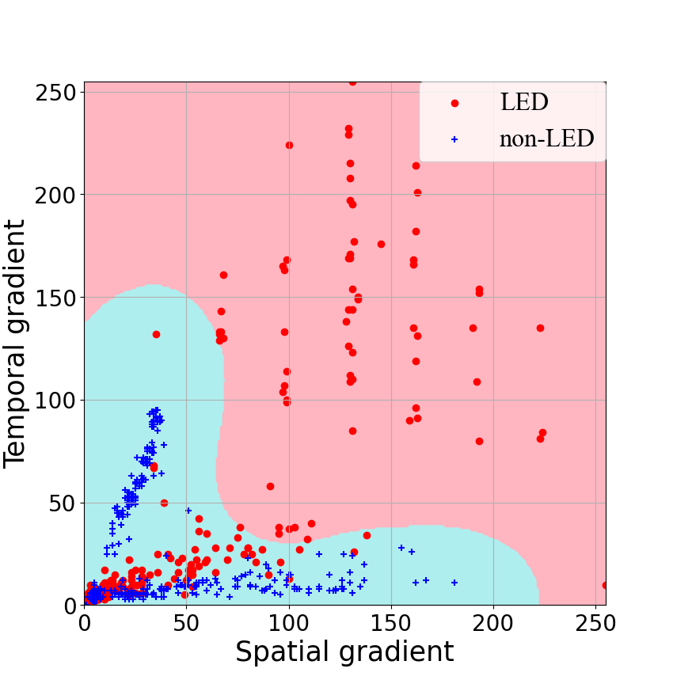
提案手法による閾値の導出
本研究では，Cost-Sensitive Support Vector Machine (CS-SVM)で学習した決定領域を閾値として用いる手法を提案する
モデル学習の流れは以下の通り
時空間勾配を特徴量としたラベル付きデータセットを作成
非送信機のデータに対し，アンダーサンプリング
CS-SVMにより判別曲線を学習

Slide 18
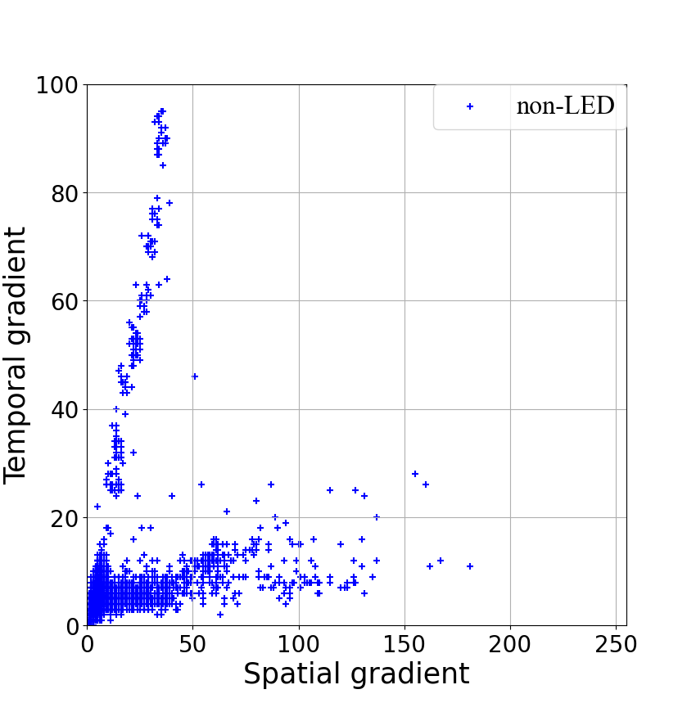
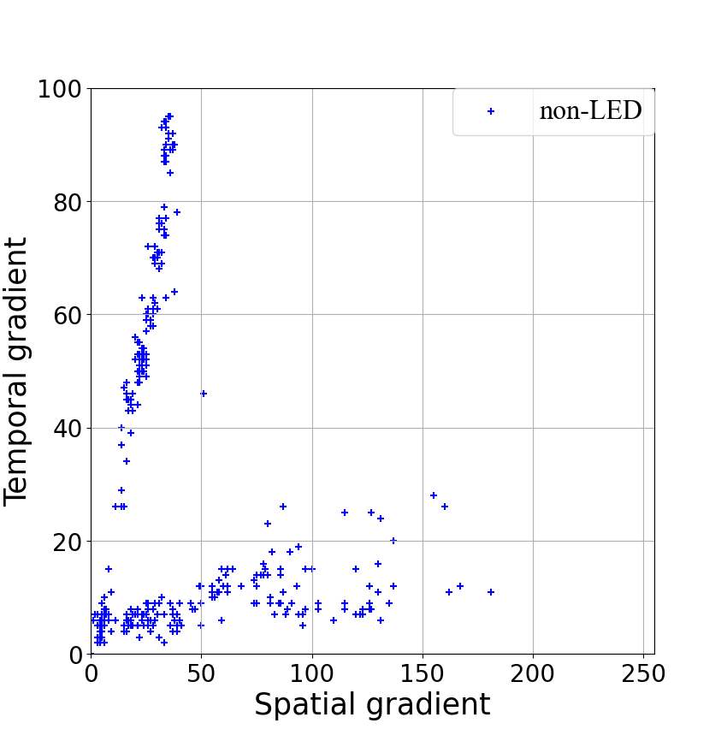
非送信機データのアンダーサンプリング
非送信機データには，分布に大きな偏りがあるため， このままでは学習結果にも偏りが生じる
アンダーサンプリングによる分布の均一化を行った
ランダムサンプリングをすると，データに偏りが生じるかも
⇒データをクラスタリングしてからサンプリングを行う

Slide 19
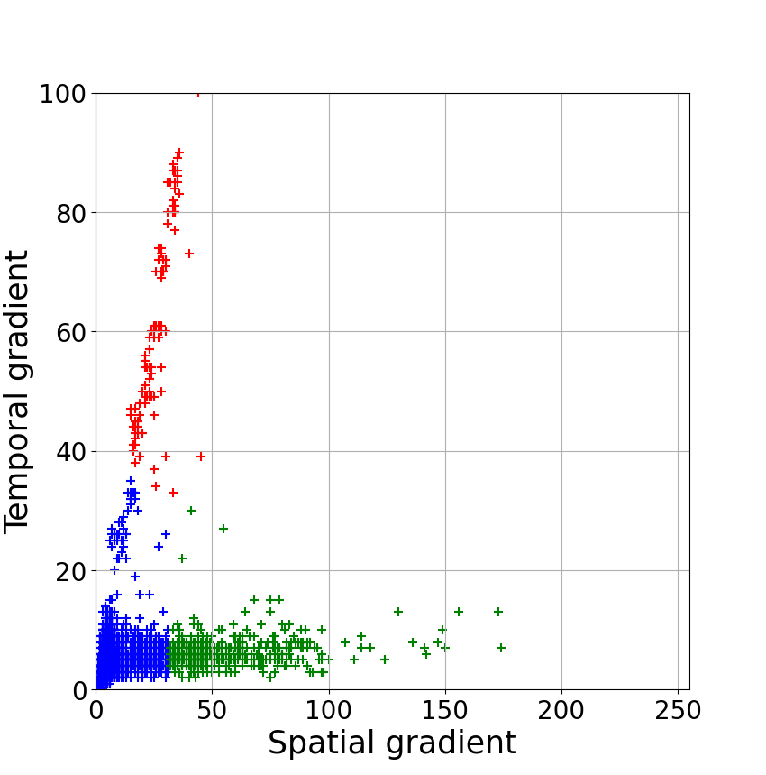
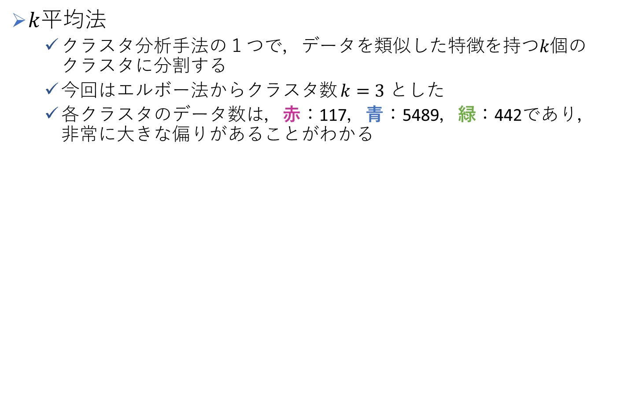
$k$平均法によるクラスタリング
$k$平均法
クラスタ分析手法の１つで，データを類似した特徴を持つ$k$個の クラスタに分割する
今回はエルボー法からクラスタ数 $k=3$ とした
各クラスタのデータ数は，赤：117，青：5489，緑：442であり， 非常に大きな偏りがあることがわかる

Slide 20
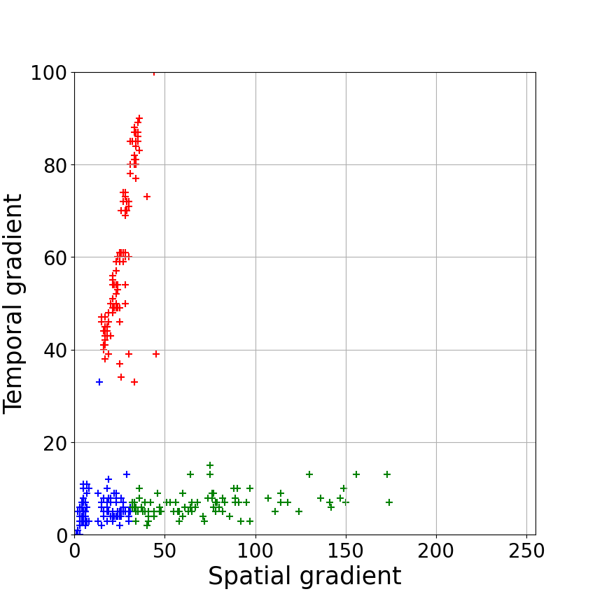
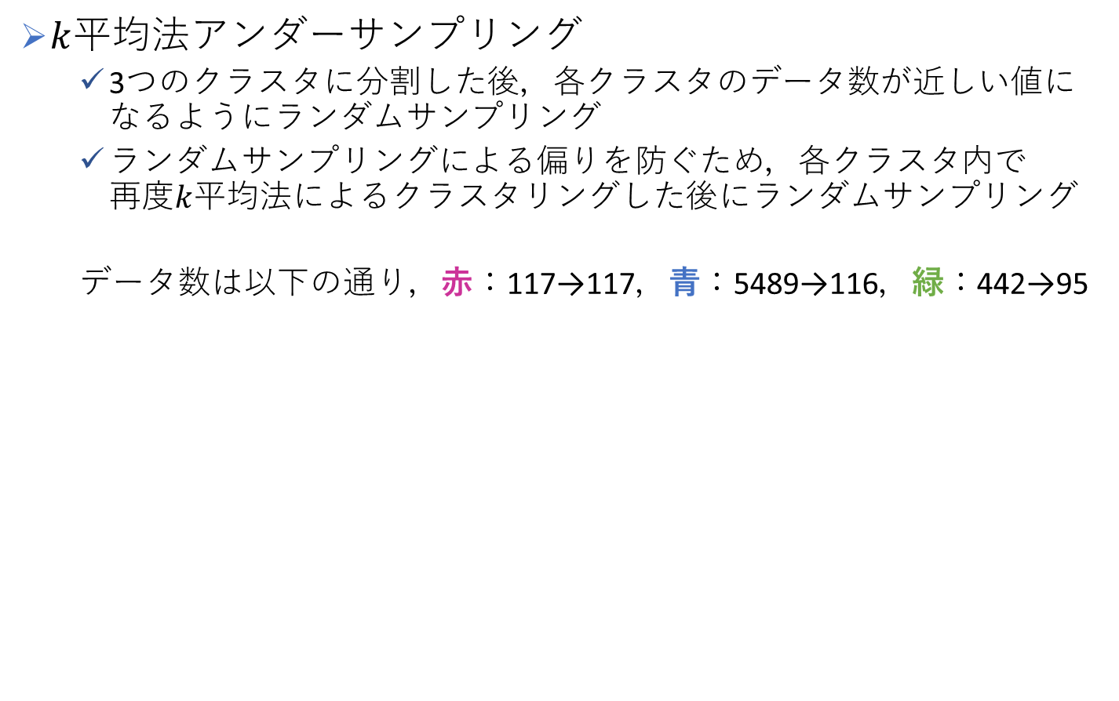
$k$平均法アンダーサンプリング
$k$平均法アンダーサンプリング
3つのクラスタに分割した後，各クラスタのデータ数が近しい値に なるようにランダムサンプリング
ランダムサンプリングによる偏りを防ぐため，各クラスタ内で 再度$k$平均法によるクラスタリングした後にランダムサンプリング
データ数は以下の通り，赤：117→117，青：5489→116，緑：442→95

Slide 21
Cost-Sensitive Support Vector Machine (CS-SVM)
Support Vector Machine (SVM)
教師あり学習で分類に用いられる
境界とデータとの距離であるマージンが 最大となる境界線を導出
Cost-Sensitive Support Vector Machine (CS-SVM)
SVMの中で，誤判別のリスク(許容量)を別々に設定できる
背景を送信機と誤検出⇒送信機の捕捉ができず，リスク大
送信機を背景と誤検出⇒送信機の捕捉は可能で，リスク小
本研究ではCSSVMを用いた
背景を送信機と誤検出するリスクを大きく(許容しない)し， 送信機を背景と誤検出するリスクを小さく(許容する)した

Slide 22
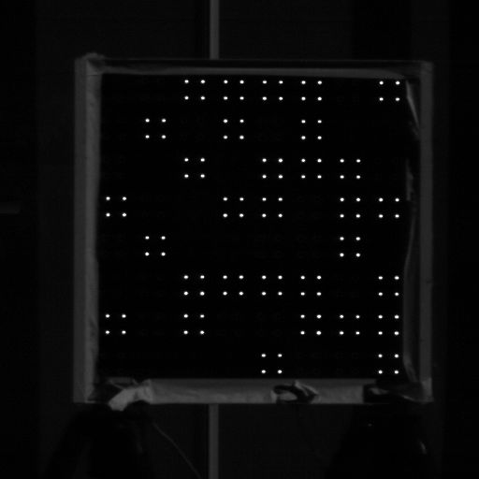
実験内容
送信機はLEDアレイ，受信機は高速度カメラ
送信データはOOK変調
実験を２回行い，１回目のデータをトレイン データに，２回目のデータをテストデータに 用いた
送信機と背景のラベル付けは目視で行った
実験諸元
受信機 | 高速度カメラ
送信機 | LEDアレイ
F値 | 16
LED表示速度 | 1000Hz
撮影速度 | 2000fps
受信解像度 | 512×512
撮影距離 | 5m
車両速度 | 25km/h
高速度カメラ
L E D
送信機

Slide 23
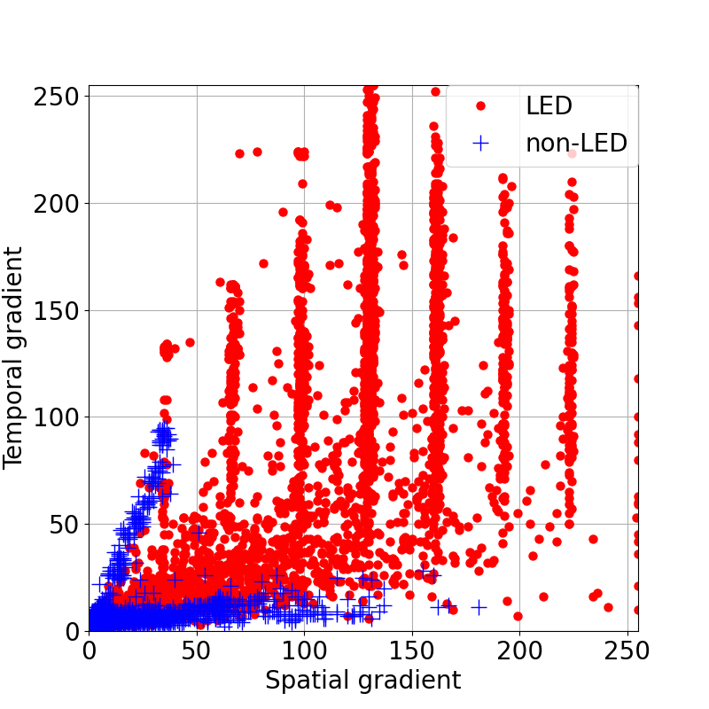
学習データについて
トレインデータ
背景データ：k平均法によるアンダーサンプリングを行った データ数は328
送信機データ：256個のLEDが位置する画素を採用 データ数は256
テストデータ
背景データ：送信機の以外の画素 データ数は6114
送信機データ：LEDが位置する画素を中心とした5x5の画素 データ数は6400

Slide 24
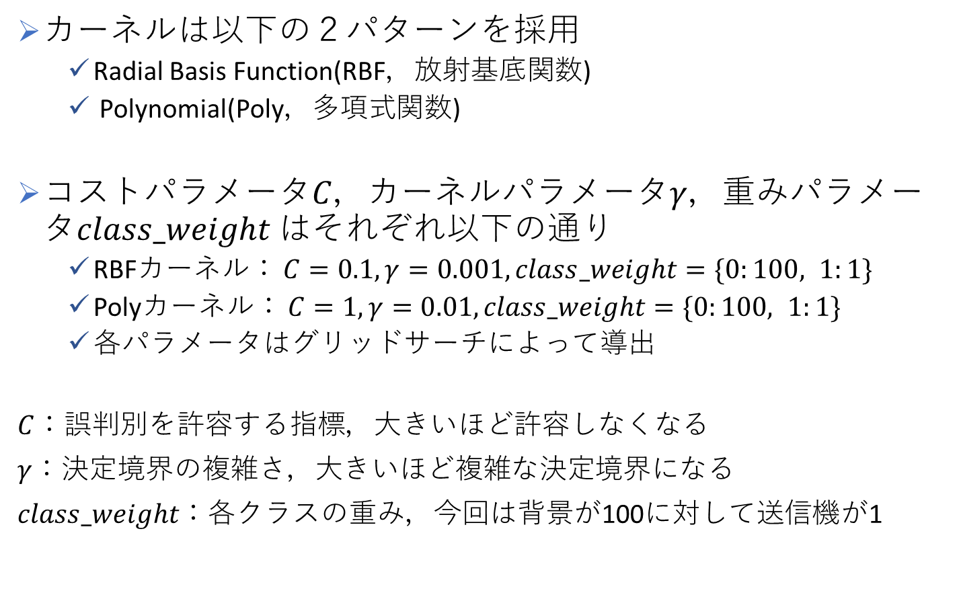
CSSVMパラメータについて
カーネルは以下の２パターンを採用
Radial Basis Function(RBF，放射基底関数)
Polynomial(Poly，多項式関数)
コストパラメータ$C$，カーネルパラメータ$γ$，重みパラメータ$class_weight$ はそれぞれ以下の通り
RBFカーネル： $C=0.1, γ=0.001, class_weight=\{0:100, 1:1\}$
Polyカーネル： $C=1, γ=0.01, class_weight=\{0:100, 1:1\}$
各パラメータはグリッドサーチによって導出
$C$：誤判別を許容する指標，大きいほど許容しなくなる
$γ$：決定境界の複雑さ，大きいほど複雑な決定境界になる
$class_weight$：各クラスの重み，今回は背景が100に対して送信機が1

Slide 25
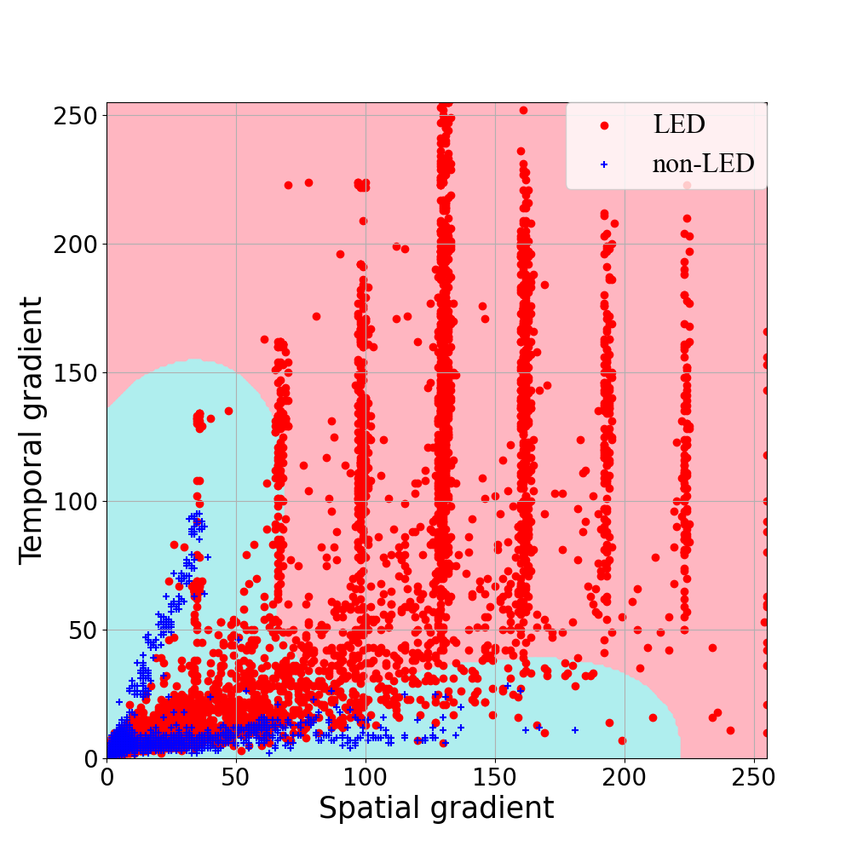
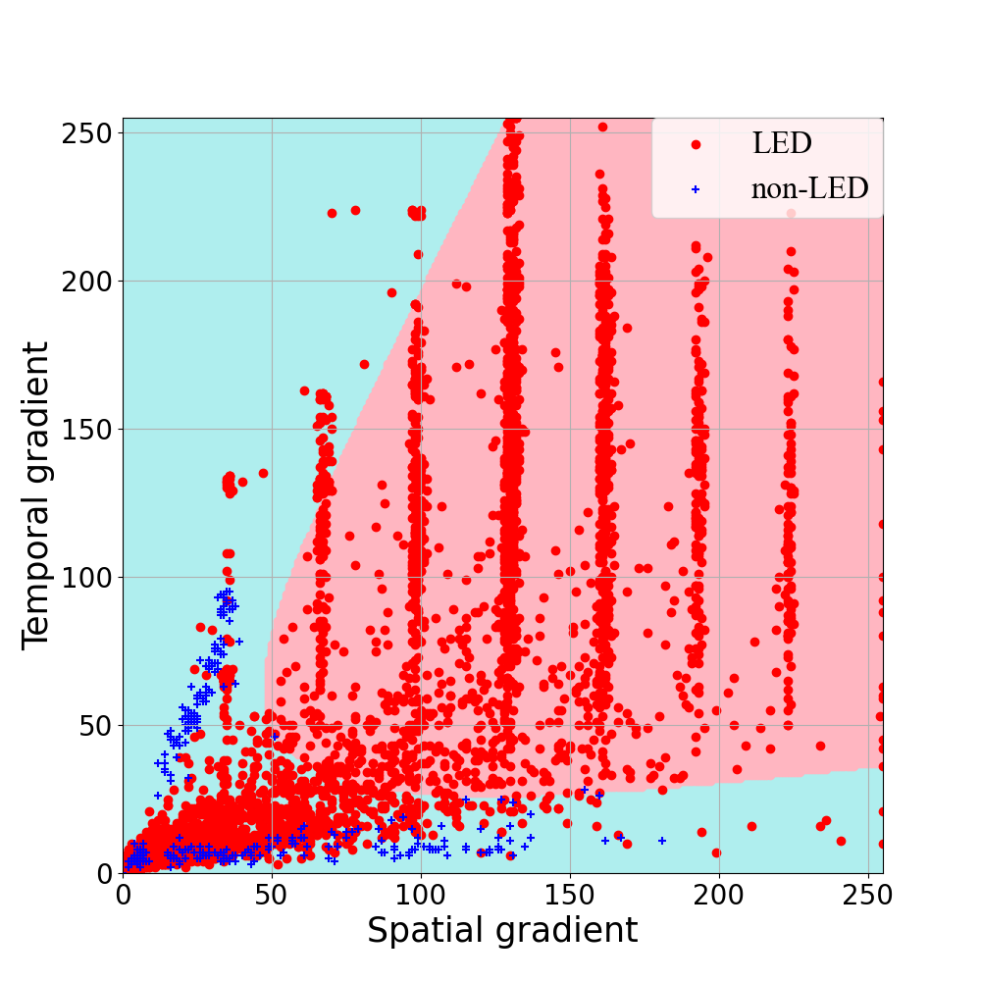
CSSVM学習結果
RBF，Polyカーネルの学習結果は以下の通り
それぞれ非線形な決定領域が導出された
RBFカーネル
Polyカーネル

Slide 26
従来手法との閾値比較
提案手法では，従来手法では見落としていた領域まで 閾値が広がっており，より多くの送信機を検出している
従来手法
CSSVM(RBF)
CSSVM(Poly)

Slide 27
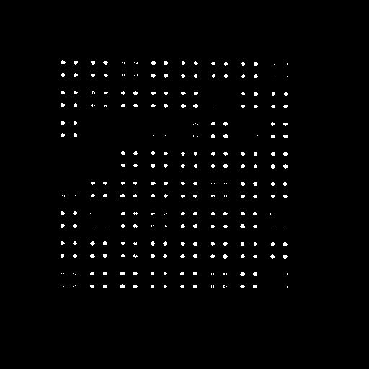
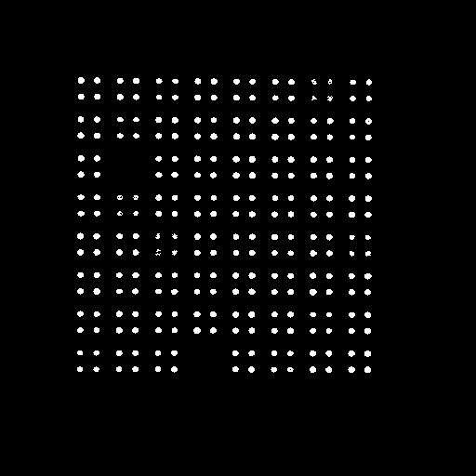

従来手法との検出比較
従来手法：224/256個のLEDを検出
提案手法：248/256個のLEDを検出
CSSVM(Poly)では，背景の一部を誤検出
⇒RBFカーネルが最も優れた閾値曲線と考えられる
従来手法
CSSVM(RBF)
CSSVM(Poly)

Slide 28






従来手法との検出比較
従来手法
CSSVM(RBF)
CSSVM(Poly)

Slide 29
まとめ
まとめ
CSSVMを用いた時空間勾配散布図における閾値の 導出手法を検討した
RBF及びPolyカーネルのCSSVMを用いることで， 従来手法より多くのLED送信機を検出できる優れた 判別曲線を導出することができた
従来手法
CSSVM(RBF)
CSSVM(Poly)

Slide 30
補足スライド

Slide 31

従来手法と提案手法の比較
評価指標には以下の3つを用いた
$precision$ (適合率)：送信機と判定した際，真に送信機である割合
$recall$ (再現率)：真の送信機に対し，正しく送信機と判定で来た割合
$F_{1}$：$precision$と$recall$の調和平均
$$precision=\frac{TP}{TP+FP}, recall=\frac{TP}{TP+FN},$$
$$F_{1}=2⋅\frac{precision⋅recall}{precision+recall}$$
$TP$：真のクラス，判別結果が共に送信機である数
$FP$：真のクラスが背景，判別結果が送信機である数(誤検出数)
$FN$：真のクラスが送信機，判別結果が背景である数(見逃し数)

Slide 32

従来手法と提案手法の比較
実際の判別結果と，評価指標を以下に示す
背景データ：6114個，送信機データ：6400個
従来 |  | 予測結果
 |  | 背景 | 送信機
真のクラス | 背景 | 6114 | 0
 | 送信機 | 4893 | 1507
RBF |  | 予測結果
 |  | 背景 | 送信機
真のクラス | 背景 | 6114 | 0
 | 送信機 | 4338 | 2062
Poly |  | 予測結果
 |  | 背景 | 送信機
真のクラス | 背景 | 6113 | 1
 | 送信機 | 4345 | 2055
 | $$precision$$ | $$recall$$ | $$F_{1}$$
従来手法 | 1.000 | 0.235 | 0.381
CSSVM(RBF) | 1.000 | 0.322 | 0.487
CSSVM(Poly) | 1.000 | 0.321 | 0.486
Notes:
直線閾値では，送信機6400のデータに対し，1500個ほどのデータを検出している（25%前後）
今回はSVCでは43%のデータを検出出来ているので，検出データ数で言えば良い（誤り数も一定数あることを忘れてはいけない．）

Slide 33
研究課題
本研究の特徴は，受信機が送信機を横切ること
先行研究では撮影画像中の送信機が移動することを想定していない
撮影時間が短いため，撮影可能な枚数が極めて少ない
短時間で多くの画像を撮影し，LED捕捉を行う必要がある
送信機の移動：
少ない撮影枚数：
LED送信機の位置を補正することで LED捕捉が可能になる
高速度カメラを用いる

Slide 34








LED送信機の位置補正
t [frame]
t [frame]
LED送信機
y [pixel]
y=n
x [pixel]
x [pixel]
t [frame]
LED位置を補正
LEDを横方向へ
移動させる
x [pixel]

Slide 35
機械学習による閾値の導出
今回は，pythonの機械学習ライブラリであるscikit-learnから，決定木とSVMを用いて学習を行った．
今回はパラメータは初期値で行った．
機械学習諸元と，用いた空間-時間勾配データの散布図を以下に示す．
機械学習諸元
データ数 （LED送信機） | 6115 個
データ数 （背景） | 6401 個
特徴量 | 2 種 （空間-時間勾配）

Slide 36
機械学習を用いた閾値設定
機械学習を用いて非線形な閾値を設定し，より多くの LED送信機を検出することで，精度の向上に繋げたい
現在の閾値直線
理想の閾値(例)
閾値直線

Slide 37
可視光通信のシステムモデル
Receiver
イメージセンサ
画像処理
復調
出力データ
送信機の捕捉＆追尾
LED位置推定
撮影画像の各画素の
時間勾配と空間勾配
を算出
時間勾配と空間勾配
を複数の画像で平均
２つの特徴量から
送信機と非送信機を
判別，送信機を検出

Slide 38
可視光通信のシステムモデル
Transmitter
入力データ
変調
LED 送信機
可視光信号
Receiver
出力データ
復調
画像処理
イメージセンサ
LED位置推定
送信機の捕捉＆追尾
送信機の捕捉＆追尾手法
撮影画像の空間勾配と時間勾配を算出し， 複数のフレームで平均を取る

Slide 39
特徴量の調査
時空間画像
画像を時間方向に重ねた，画像の3次元空間
時空間断面画像
時空間画像をある面で切り出した画像
空間勾配と時間勾配を可視化することができる
t [frame]
y [pixel]
t [frame]
送信機
y=n
空間勾配
時間勾配
x [pixel]
x [pixel]
時空間画像 I(x,y,t)
時空間断面画像 I(x,n,t)

Slide 40
LED送信機の位置補正
t [frame]
t [frame]
LED送信機
y [pixel]
y=n
x [pixel]
x [pixel]
t [frame]
LED位置を補正
LEDを横方向へ
移動させる
x [pixel]

Slide 41

先行研究：空間-時間勾配散布図
※画像は先行研究[1]より引用

Slide 42




空間-時間勾配散布図(64bitアレイ)
平均フレーム数，1枚
平均フレーム数，2枚
平均フレーム数，3枚
平均フレーム数，4枚

Slide 43
閾値決定について
先行研究の散布図
〇：ＬＥＤ，×：ノイズ
本研究(横切るモデル)の散布図
赤：ＬＥＤ，青：ノイズ

Slide 44


先行研究と提案手法との比較
従来手法の散布図
赤：ＬＥＤ，青：ノイズ
提案手法の散布図
赤：ＬＥＤ，青：ノイズ

Slide 45




t=n における空間-時間勾配の導出について
t=n-1
空間勾配
t=n
t=n+1
時間勾配

Slide 46


空間-時間勾配の導出
空間勾配（単一画像の輝度値勾配）
撮影画像の輝度値勾配(エッジ)を測定する
時間勾配（連続画像の輝度値変化）
連続した撮影画像の輝度値変化を測定する
$$G_{s}\left(x,y,n\right)=\sqrt{{\left\{\sum_{k=−1}^{1}{\sum_{l=−1}^{1}{s_{1}\left(k,l\right)⋅I\left(x+k, y+l, n\right)}}\right\}}^{2}+{\left\{\sum_{k=−1}^{1}{\sum_{l=−1}^{1}{s_{2}\left(k,l\right)⋅I\left(x+k, y+l, n\right)}}\right\}}^{2}}$$
縦方向の空間勾配
横方向の空間勾配
$$G_{t}\left(x,y,n\right)=\sqrt{{\left\{\sum_{k=−1}^{1}{\sum_{l=−1}^{1}{s_{1}\left(k,l\right)⋅I\left(x+k, y, n+l\right)}}\right\}}^{2}+{\left\{\sum_{k=−1}^{1}{\sum_{l=−1}^{1}{s_{1}\left(k,l\right)⋅I\left(x, y+k, n+l\right)}}\right\}}^{2}}$$
x方向の時間勾配
y方向の時間勾配
$$s_{1}\left(k, l\right)=\left(\begin{matrix}−1 & −2 & −1 \\ 0 & 0 & 0 \\ 1 & 2 & 1\end{matrix}\right)$$
$$s_{2}\left(k, l\right)=\left(\begin{matrix}−1 & 0 & 1 \\ −2 & 0 & 2 \\ −1 & 0 & 1\end{matrix}\right)$$

Slide 47

空間-時間勾配の導出
空間勾配（単一画像の輝度値勾配）
撮影画像の輝度値勾配(エッジ)を測定する
時間勾配（連続画像の輝度値変化）
連続した撮影画像の輝度値変化を測定する
空間勾配
輝度値が変化
時間勾配
Notes:
画像は，vertical signal 1 の 536,537,538

Slide 48



Slide 49

研究課題
送信機の移動：
少ない撮影枚数：
LED送信機の位置を補正することで 先行研究を適用できる
高速度カメラを用いる
LED位置を補正
Notes:
画像は，horizontal signal 1の 372,373,374

Slide 50
実験内容
送信機にLEDアレイ，受信機に高速度カメラを用いた
送信データはOOK変調を行った
送信機LEDアレイは以下の2パターンで分割し点灯させた
LED2x2個を1ブロックとした64bitアレイ
（データ量は少ないが，LEDの捕捉が容易）
LED1個を別々とした256bitアレイ
（データ量は多いが， LEDの捕捉が難）
64bitアレイ
1bit
256bitアレイ
1bit
実験諸元
受信機 | 高速度カメラ
送信機 | LEDアレイ
F値 | 16
LED表示速度 | 1000Hz
撮影速度 | 2000fps
受信解像度 | 512×512
撮影距離 | 5m
車両速度 | 25km/h

Slide 51
実験風景
撮影画像
高速度カメラ
L E D
送信機

Slide 52
時空間画像と時空間断面画像
t [frame]
LED送信機
t [frame]
y [pixel]
y=n
x [pixel]
t [frame]
LED位置を補正
x [pixel]
x [pixel]

Slide 53






復調結果
復調結果(平均フレーム数=8)
捕捉ができた全てのフレームでエラーフリーを達成
しかし，最初と最後の撮影画像は時間勾配が取得できないこと、 平均を取る関係上1~8枚目と最後の画像はそもそも捕捉ができず$，BER=1$ となる
捕捉結果
復調結果

Slide 54



捕捉手法の改善
従来の捕捉手法
平均する撮影画像でLED位置が重なるよう位置を補正する
今までの捕捉は撮影順に行っていたため、 それを逆順にして捕捉を行った
平均フレーム数を4枚とすると、
今まで：撮影順で1~3枚目を4枚目の捕捉に使う
新規手法：撮影順で2~4枚目を1枚目の捕捉に使う
これにより、最初と最後を除いた 全撮影画像の捕捉が可能になった
t=n-3
t=n-2
t=n-1
t=n

Slide 55

捕捉手法改善結果
最初と最後を除いた全ての撮影画像で 誤りなく送信機を捕捉することができた
捕捉した画像から復調を行い、 エラーフリーを達成した
今回は32フレームの信号を 繰り返し送信しているので、 通信したデータ量は以下の通り256[bit/frame]×32[frame]=8192[bit]
撮影時間は 80[frame] / 2000[frame/sec] = 0.04[sec]

Slide 56
実験内容
送信機にLEDアレイ，受信機に高速度カメラを用いた
送信データはOOK変調を行った
送信機LEDアレイは以下の2パターンで分割し点灯させた
LED2x2個を1ブロックとした64bitアレイ
（データ量は少ないが，LEDの捕捉が容易）
LED1個を別々とした256bitアレイ
（データ量は多いが， LEDの捕捉が難）
64bitアレイ
1bit
256bitアレイ
1bit
実験諸元
受信機 | 高速度カメラ
送信機 | LEDアレイ
F値 | 16
LED表示速度 | 1000Hz
撮影速度 | 2000fps
受信解像度 | 512×512
撮影距離 | 5m
車両速度 | 25km/h

Slide 57
実験風景
撮影画像
高速度カメラ
L E D
送信機

Slide 58






先行研究：特徴量の調査
時空間画像
画像を時間方向に重ねた，画像の3次元空間
時空間断面画像
時空間画像をある面で切り出した画像
空間勾配と時間勾配を可視化することができる
t
t
空間勾配
y
y=n
送信機
n
時間勾配
時空間画像 I(x,y,t)
x
x
時空間断面画像 I(x,n,t)
x,y:ピクセル t:フレーム
※画像は先行研究[1]より引用

Slide 59
空間-時間勾配
空間勾配（単一画像の輝度値勾配）
撮影画像の輝度値勾配(エッジ)を測定する
輝度値の小さい自然背景は小さい値， 輝度値の大きい物体(送信機)は大きな値を持つ
時間勾配（連続画像の輝度値変化）
撮影した連続画像の輝度値変化を測定する
LEDアレイは点滅しているため，大きな時間勾配を持つ
空間勾配
輝度値が変化
時間勾配
Notes:
画像は，vertical signal 1 の 536,537,538

